Slide 1
B-Tree

Slide 2
Nội dung
Nhu cầu (Motivation)
Định nghĩa (Definition)
Các thao tác (Operations)
  Searching
  Insertion
  Deletion
Ứng dụng
Bài tập

Slide 3
Motivation
Độ phức tạp < O(log(n)) cho 3 thao thác
  Searching
  Insertion
  Deletion
Tối ưu trên đĩa cứng 🖴 ?
➡ Các nhược điểm của BST?
Notes:
Một block trên đĩa cứng thông thường > 4KiB. Một node trên BST chưa tới 100 bytes.
Lưu trữ trên đĩa cứng cần tối ưu số thao tác đọc/ghi vì trước mỗi thao tác đều tốn thời gian để đĩa khởi động, chuyển toàn bộ block vào ram.

Slide 4
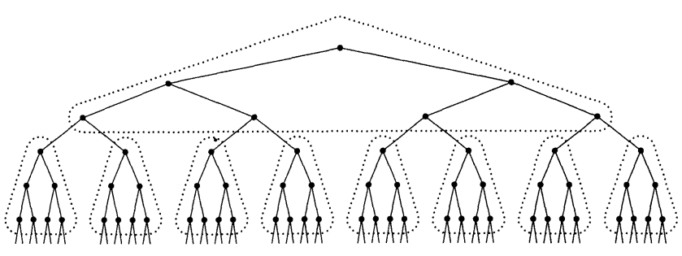
Motivation
Gom nhiều node thành một “super node”
Knuth, D. E. (2007). The Art of Computer Programming: Sorting and searching. Vol. 3, p. 482
Notes:
citation kia là của tấm hình

Slide 5
Definition
BAYER, R., & MCCREIGHT, E. (1972). Organization and Maintenance of Large Ordered Indexes. Acta Informatica, 1, 173-189.
Cho số tự nhiên k > 0, B-Trees bậc m với m = 2*k+1 là một cây thỏa mãn các tính chất:
  Tất cả node lá nằm trên cùng một mức
  Tất cả các node, trừ node gốc và node lá, có *tối thiểu* k+1 node con.
  Tất cả các node có *tối đa* m con
  Tất cả các node, trừ node gốc , có từ k cho đến m - 1 khóa (keys). Node gốc có từ 1 dến m-1 khóa.
  Một node không phải lá và có n khóa thì phải có n+1 node con.

Slide 6
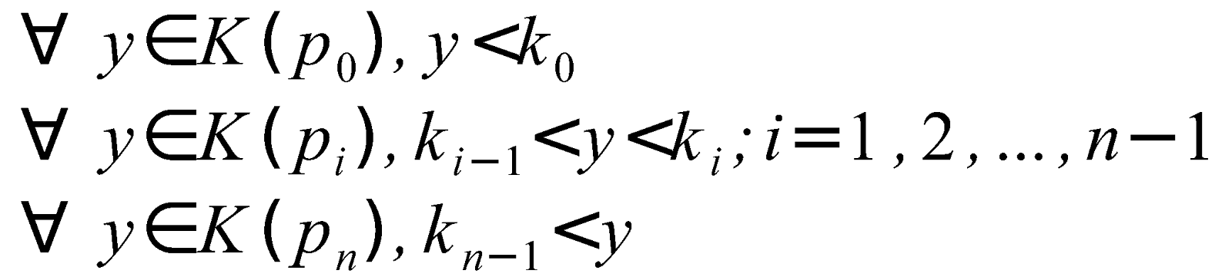
Definition
Bố trí khóa trong một node:
  Tất cả các khóa k₀, k₁, …, k_{n-1} trong node được sắp thứ tự tăng dần. Tương ứng với n khóa này là n+1 con trỏ p₀, p₁, …, p_{n} trỏ đến các node con.
Gọi K(p_{i}) là tập các khóa trong node trỏ tới bởi con trỏ p_{i} , B-Trees đảm bảo:

Slide 7
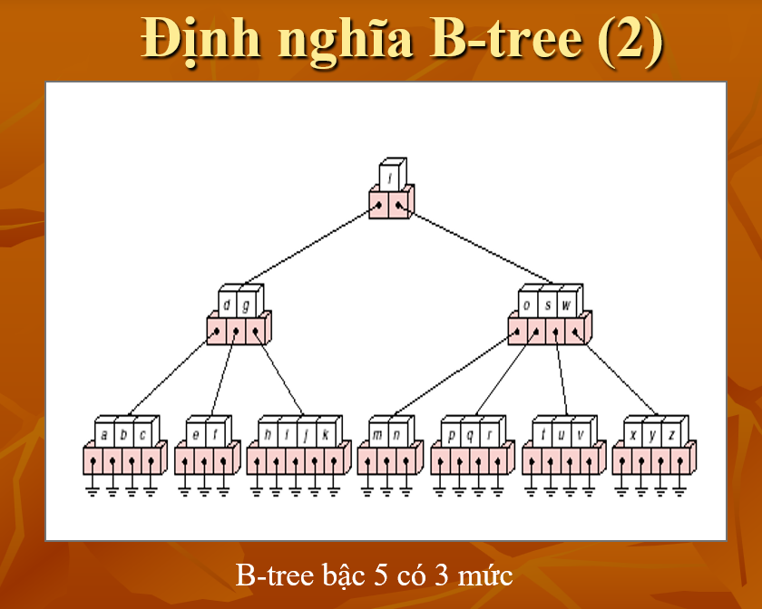

Slide 8
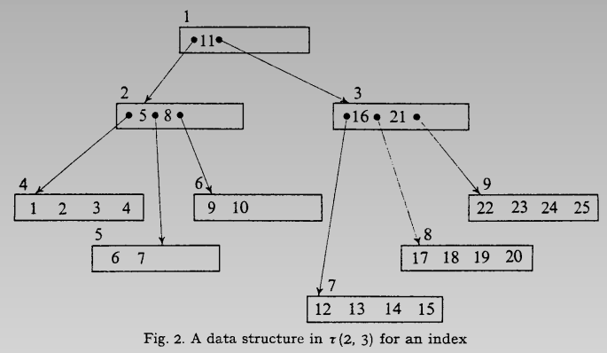
Definition
B-Tree bậc 5, chiều cao là 3 (trong ví dụ của Bayer và McCreight)
Notes:
Tạo ra từ dãy số 2,1,5,6,7,8,9,10 ,11,12,13,3 ,4,16,17,18,21,22,13,14,25,15,19,20,23,24

Slide 9
Operations - class definition
Cấu trúc dữ liệu cho B-Tree
class BTree_node{
vector<my_data> keys;
vector<BTree_node*>children;
bool is_leaf(){ return children.empty(); }
friend class BTree;
};
class BTree{
public:
BTree(int initializing_m){
if (initializing_m %2 == 0) { initializing_m = initializing_m/2 +1; }
this->_m = initializing_m;
root = NULL;}
bool empty(){
return root == NULL;}
private:
BTree_node *root;
int _m;

Slide 10
Operations - searching
INPUT
  BTree_node *root
  my_data x
OUTPUT
  true nếu tìm thấy khóa x trong B-Tree
  false nếu không thấy
Bước 2 cần sử dụng binary search
Nếu root == NULL, return false
Tìm i là số lượng khóa nhỏ hơn x
Nếu i == keys.size() và keys[i] == x, return true;
Nếu root là lá, return false
Root = children[i], quay lại bước (2)

Slide 11
Operations - searching
Minh họa cài đặt thao tác tìm kiếm
  Kết quả trả về của hàm?
  Hàm std::lower_bound
Hàm này phức tạp hơn thuật toán mô tả!
pair<int, vector<BTree_node*>> search(BTree_node*root, my_data key){
vector<BTree_node*> path;
auto p = root;
while(p != NULL){
path.push_back(p);
auto i = lower_bound(p->keys.begin(), p->keys.end(), key);
if (i != p->keys.end() && *i == key){
return {i - p->keys.begin(), path}; ///FOUND
} else {
if (p->is_leaf() == 1) break;
p = p->children[i - p->keys.begin()];
}
}
return {-1, path};
}

Slide 12
Tìm giá trị 7
  Root = {11}, i = 0
  Root = {5,8}, i = 1
  Root = {6,7}, i = 1, khóa keys[1] có giá trị 7 == 7 ==> Tìm thấy
Tìm giá trị 14.5
  Root = {11}, i = 1
  Root = {16,21}, i = 0
  Root = {12,13,14,15}, i = 3. Khóa keys[3] có giá trị 15 != 14.5 ==> Không tìm thấy
....................{11}.....................
...........{5,8}............ .................{16,21}.................
{1,2,3,4} {6,7} {9,10} {12,13,14,15} {17,18,19,20} {22,25}

Slide 13
Operations - node splitting
Cho node N có cha là P và hiện tại N có nhiều hơn m-1 khóa
  Di chuyển khóa ở giữa của N lên P
  Tạo node N’ mới, di chuyển phân nửa số node và phân nửa số cây con còn lại sang N’
  Thêm N’ vào danh sách cây con của P
Thao tác splitting có thể lan truyền (propagate) đến nhiều mức phía trên
Notes:
N đang vi phạm định nghĩa số mấy ?

Slide 14
Operations - node splitting
__________{40}__________
___{20}___ ________{60,80}_________
{10} {30} {50} {70} {90,100,110}
Cho B-Tree bậc 3, k = 1.
Node in đỏ có 3 khóa

Slide 15
Operation – node splitting
__________{40}__________
___{20}___ ________{60,80}_________
{10} {30} {50} {70} {90,100,110}
Sau khi split, 100 được đưa lên node cha.
Node cha lại có quá nhiều khóa (và con)
___________{40,80}___________
___{20}___ ___{60}___ ___{100}___
{10} {30} {50} {70} {90} {110}
80 được đưa lên node cha
B-Tree trở về đúng định nghĩa
Nếu ta split node gốc??

Slide 16
Operation - node splitting
Hàm kiểm tra và split node i có cha là p
  Trường hợp không cần split?
  Trường hợp split node gốc?
BTree_node* split(BTree_node *i, BTree_node*p){
if(i->keys.size() < this->_m){//No need to split
return NULL;
}
//Create new BTree_node
auto n = new BTree_node;
auto move_up = i->keys[i->keys.size()/2];
move(i->keys.begin() + i->keys.size()/2 + 1, i->keys.end(), back_inserter(n->keys));
if ( !i->is_leaf() ) {
move(i->children.begin() + i->keys.size()/2+1, i->children.end(), back_inserter(n->children));
}
if (!i->is_leaf()) i->children.resize(i->keys.size()/2+1);
i->keys.resize(i->keys.size()/2);
if (p == NULL){// if i has no parent
p = new BTree_node;
p->children.emplace_back(i);
}
int ip = lower_bound(p->keys.begin(), p->keys.end(), move_up) - p->keys.begin();
p->keys.insert(p->keys.begin() + ip, move_up);
p->children.insert(p->children.begin() + ip + 1, n);
return p;
}
}

Slide 17
Operation - node splitting
INPUT:
  Đường đi từ gốc đến một node
TASK:
  Tiến hành split node đó và lan truyền ngược nếu cần
BTree_node* split(vector<BTree_node*> &path){
auto i = path.end() - 1;
BTree_node*n;
int move_up;
while(i != path.begin() - 1){
auto p = i - 1;
if (i == path.begin()){
auto x = split(*i, NULL);
if (x == NULL) return path.front();
else return x;
} else {
auto x = split(*i, *p);
if (x == NULL) return path.front();
else {
i = p; // Move up the path
}
}
}
}

Slide 18
Operation - insertion
Thao tác chèn luôn tiến hành tại lá
  Tại sao?
  Lá nào sẽ được chèn?
Sau khi chèn
  Split node lá nếu cần
  Lan truyền lên mức trên nếu cần
Đảm bảo 5 yêu cầu của B-Tree
Tận dụng các hàm đã viết

Slide 19
Operation - Insertion
___________________{11}___________________
_________{5,8}__________ __________________{16,21}__________________
{1,2,3,4} {6,7} {9,10} {12,13,14,15} {17,18,19,20} {22,23,24,25}
B-Tree bậc 5
Chèn thêm khóa 14.5
_____________________{11}_____________________
_________{5,8}__________ ___________________{14,16,21}___________________
{1,2,3,4} {6,7} {9,10} {12,13} {14.5,15} {17,18,19,20} {22,23,24,25}

Slide 20
Operation - Insertion
Chèn thêm khóa 16.5
_______________________{11}_______________________
_________{5,8}__________ ____________________{14,16,18,21}____________________
{1,2,3,4} {6,7} {9,10} {12,13} {14.5,15} {16.5,17} {19,20} {22,23,24,25}
Chèn thêm khóa 21.5
_____________________________{11,18}_____________________________
_________{5,8}__________ ___________{14,16}___________ __________{21,23}__________
{1,2,3,4} {6,7} {9,10} {12,13} {14.5,15} {16.5,17} {19,20} {21.5,22} {24,25}

Slide 21
Operations - proactive splitting
Proactive splitting - preemptive splitting
  Khi tìm node để thêm khóa mới, nếu gặp một node có vừa đủ m-1 khóa thì split luôn.
Triệt tiêu lan truyền ngược
Không tận dụng được hàm search
Ưu nhược điểm khác ??

Slide 22
Operation - Catenation
Node P có 02 người con N’ và N’’
  lần lượt ở vị trí i và i + 1
N’ có n’ khóa
N’’ có n’’ khóa
n’ + n’’ < 2*k
P | ... | k_{i-1} | k_{i} | k_{i+1} | ...
 | ... | p_{i-1} | p_{i} | p_{i+1} | p_{i+2} | ...
N’ P.p_{i} | k’₀ | ... | k’_{n-1}
 | p’₀ | p’₁ | ... | p’_{n}
N’’ P.p_{i+1} | k’’₀ | ... | k’’_{n’’-1}
 | p’’₀ | p’’₁ | ... | p’’_{n’’}

Slide 23
Operations - Catenation
Ta có thể gộp N’ và N’’ thành một node
P mất đi một khóa và một cây con
  Nếu P là node gốc??
Các chỉ số được đánh lại sau khi gộp
P | ... | k_{i-1} | k_{i+1} | ...
 | ... | p_{i-1} | p_{i} | p_{i+2} | ...
N’ (p_{i}) | k’₀ | ... | k’_{n’} | k_{i} | k’’₀ | ... | k’’_{n’’}
 | p’₀ | p’₁ | ... | p’_{n’+1} | p’’₀ | p’’₁ | ... | p’’_{n’’+1}
Notes:
Có khả năng lan truyền ngược lên mức trên??
Node sau khi gộp có ?? khóa và ?? con

Slide 24
Operations - Catenation
Hàm find_cat_partner tìm node anh em có thể gộp
Hàm catenation gộp node con ở vị trí icat với node con icat+1
int find_cat_partner(BTree_node* p, int ip){
int s = p->children[ip]->keys.size();
if (ip > 0 && p->children[ip - 1]->keys.size() + s < this->_m - 1)
return ip - 1;
if (ip < p->children.size()-1 && p->children[ip+1]->keys.size() + s < this->_m - 1)
return ip;
return -1;
}
my_data catenation(BTree_node* p, int icat){
auto moved_key = p->keys[icat];
p->children[icat]->keys.emplace_back(p->keys[icat]);
move(p→children[icat+1]→keys.begin()
, p→children[icat+1]→keys.end()
, back_inserter(p->children[icat]->keys));
move(p→children[icat+1]→children.begin()
, p→children[icat+1]→children.end()
, back_inserter(p->children[icat]->children));
delete(p->children[icat+1]);
p->keys.erase(p->keys.begin()+icat);
p->children.erase(p->children.begin()+icat+1);
return moved_key;
}

Slide 25
Operations - Catenation
__________________{11}___________________
________{5,8}_________ __________________{16,21}__________________
{1,2,3,4} {6,7} {10} {12,13,14,15} {17,18,19,20} {22,23,24,25}
B-Tree bậc 5 có node {10} quá ít khóa
Gộp node {6,7} và {10} thì node cha bị mất khóa 8
_________________{11}__________________
_________{5}_________ __________________{16,21}__________________
{1,2,3,4} {6,7,8,10} {12,13,14,15} {17,18,19,20} {22,23,24,25}

Slide 26
Operations - Underflow
P có 02 người con N’ và N’’
  Một trong 02 node có ít hơn k khóa
  Tổng số khóa trong 2 node lại > 2*k
Node to sẽ nhường vài khóa và con cho node nhỏ => underflow
Catenate N’ và N’’ vào thành một node to
Split node to này thành 02 node đều nhau hơn
Notes:
Underflow có lan truyền ngược?

Slide 27
Operations - Underflow
__________________{11}___________________
________{5,8}_________ __________________{16,21}__________________
{1,2,3,4} {7} {9,10} {12,13,14,15} {17,18,19,20} {22,23,24,25}
__________________{11}___________________
________{4,8}_________ __________________{16,21}__________________
{1,2,3} {5,7} {9,10} {12,13,14,15} {17,18,19,20} {22,23,24,25}
Chọn
  underflow{1,2,3,4},{7} hoặc
  catenate{7}+{9, 10}
Tại sao underflow thì khóa 4 lại nằm ở node trên?

Slide 28
Operation - deletion
Xóa bắt đầu từ lá
Nếu khóa không nằm ở lá:
  kiếm một khóa thế mạng ở lá
  Swap
  Xóa khóa ở lá
Kiểm tra nếu cần thực hiện underflow và Catenation.

Slide 29
Operation - deletion
Input: Kết quả tìm kiếm node cần xóa
Tìm phần tử thế mạng và hoán đổi.
my_data find_replace_and_swap(int &idx, vector<BTree_node*>&path){
auto x = path.back();
auto i = path.back()->children[idx];
while(!i->is_leaf()){
path.push_back(i);
i = i->children.back();
}
path.push_back(i);
auto back = i->keys.back();
swap(x->keys[idx], i->keys.back());
idx = i->keys.size() - 1;
return back;
}
Notes:
Phần tử thế mạng được tìm bởi hàm này là phần tử nào?

Slide 30
Operation - deletion
Kiểm tra và thưc hiện underflow, catenation nếu cần
BTree_node* check_for_underflow_and_cat(my_data remove_key, vector<BTree_node*> path){
auto i = path.end() - 1;
auto p = i - 1;
while(i != path.begin()){
int ip = lower_bound((*p)->keys.begin(), (*p)->keys.end(), remove_key)
- (*p)->keys.begin();
int iu = underflow_check(*p, ip);
if (iu != -1){
//If we can underflow, we do underflow first
underflow(*p, iu); return *(path.begin());
}
//we check for catenation
int icat = find_cat_partner(*p, ip);
if (icat != -1){
//The catenation propagate
auto cat = catenation(*p, icat);
i = p; p--;
remove_key = cat ;
} else {
return *(path.begin());
}
}
if((*i)->keys.size() == 0){
// The last key in root was remove
if ((*i)->children.size() != 0){
auto p = (*i)->children.front();
delete *i; return p;
}
delete *i;
return NULL;
} else {
return (*i);
}
}

Slide 31
Ứng dụng
B-Tree có nhiều biến thể và cải tiến
  B⁺ -Tree
  B* -Tree
Quản lý dữ liệu trên đĩa cứng, dữ liệu lớn

Slide 32
Ứng dụng
File system - Hệ thống quản lý file trên đĩa cứng
  Danh sách các block còn trống
  File x đang nằm ở block số mấy?
Windows:
  NTFS, FAT32,...
MacOS
  HFS+
Linux
  Btrfs, Ext, xFS
Other:
  HFS, Reiser4, HAMMER, ...
Notes:
https://msdn.microsoft.com/en-us/library/ms995846.aspx

Slide 33
Ứng dụng
Database
  Indexing - quản lý tập các khóa và dữ liệu
  Rank, between, v.v…
MySQL
MariaDB
MS-SQL
MongoDB
Notes:
https://mariadb.com/kb/en/library/storage-engine-index-types/
https://dev.mysql.com/doc/refman/5.5/en/index-btree-hash.html

Slide 34
Bài tập (1)
Theo định nghĩa thì không thể có B-Tree bậc 1 và 2. Tại sao Bayer và McCreight không định nghĩa loại B-Tree này??
Viết hàm thêm node trong B-Tree, không dùng chiến lược proactive splitting (tham khảo hàm search và split đã cho)
Viết hàm xóa node trong B-Tree (tham khảo hàm underflow, catenation đã cho)
(*)Tìm công thức tính chiều cao tối đa của B-Tree bậc m có N khóa
Tìm công thức tính chiều cao tối thiểu của B-Tree bậc m có N khóa
Bayer và McCreight chỉ đề xuất cây B-Tree bậc lẻ. Tuy nhiên:Hãy sửa lại các yêu cầu đối với B-Tree để định nghĩa B-Tree bậc chẵn

Slide 35
Bài tập (2)
Vẽ cây B-Tree bậc 5 khi lần lượt thêm các số từ 1-25.
  Không dùng proactive splitting?
  Dùng proactive splitting?
(*) Lần lượt thêm các khóa có giá trị 1,2, ..., n vào B-Tree. Tìm công thức tính số node của B-Tree trên theo n
Cho một danh sách các khóa. Vẽ B-Tree ít node nhất có thể chứa tất cả các khóa này
Cho một danh sách các khóa. Vẽ B-Tree nhiều node nhất có thể chứa tất cả các khóa này
Cho sẵn một B-Tree, tìm bậc và thứ tự các khóa đã được thêm vào để có B-Tree đó

Slide 36
Bài tập (3)
Viết hàm đếm số node trong B-Tree
Viết hàm tạo ra một B-Tree bản sao, có cấu trúc y chang một B-Tree cho trước
Viết hàm xuất các khóa trong B-Tree theo thứ tự giảm dần
Viết hàm tìm khóa có giá trị lớn nhất mà nhỏ hơn x
Viết hàm tìm khóa có giá trị gần với x nhất
(*) Viết hàm tìm số lượng khóa nhỏ hơn x (thứ hạng của x)
  Muốn thực hiện thao tác tìm thứ hạng với độ phức tạp O(Log(n)) cần thêm thông tin vào trong BTree_node

